Slide 1


Obchodní akademie, Střední odborná škola a Jazyková škola s právem státní jazykové zkoušky,
Hradec Králové
Autor: | Mgr. Martina Krčková
Název materiálu: | VY_32_INOVACE_1_FUNKCE_16 Definice goniometrických funkcí tg x, cotg x pomocí jednotkové kružnice
Téma sady: | Funkce
Obor, ročník: | Obchodní akademie 3. ročník
Datum vytvoření: | listopad 2013
Anotace: | Definice goniometrických funkcí sin x, cos x pomocí jednotkové kružnice
Metodický obsah: | Výklad nového učiva

Slide 2

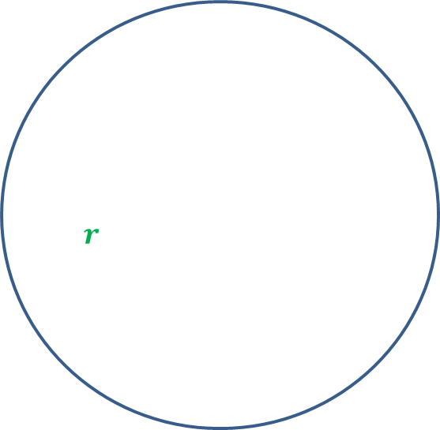


Jednotková kružnice
y
II.
I.
1
Jednotková kružnice je kružnice se středem v počátku soustavy souřadné a poloměrem r = 1
$$r$$
$$A$$
$$B$$
$$r$$
–1
1
x
III.
IV.
–1

Slide 3
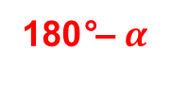


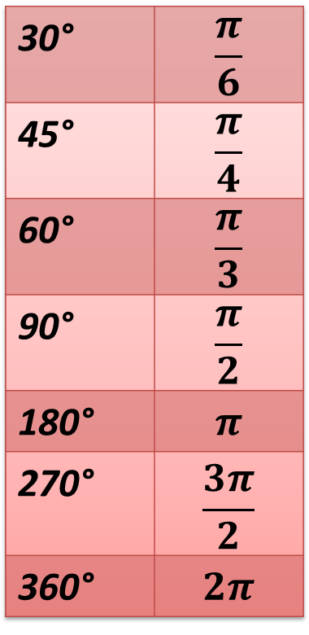
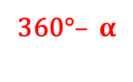
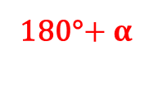
Velikosti úhlů v jednotkové kružnici
II.
I.
převod mezi mírou stupňovou a obloukovou:
y
90°
30° | $$\frac{π}{6}$$
45° | $$\frac{π}{4}$$
60° | $$\frac{π}{3}$$
90° | $$\frac{π}{2}$$
180° | $$π$$
270° | $$\frac{3π}{2}$$
360° | $$2π$$
180°–$α$
$$α$$
180°
0°
x
180°$+ α$
360°$– α$
III.
270°
IV.
Postupujeme-li v kladném smyslu otáčení jdeme proti směru hodinových ručiček.
Postupujeme-li v záporném smyslu otáčení, jdeme po směru hodinových ručiček.

Slide 4









Hodnoty goniometrických funkcí v jednotlivých kvadrantech
y
II.
I.
1
$$B\left[−x,y\right]$$
$$C\left[−x,−y\right]$$
$$A\left[x,y\right]$$
$$180°−α$$
$$180°+α$$
$$α$$
$$D\left[x,−y\right]$$
x
–1
$$360°−α$$
1
III.
IV.
–1

Slide 5
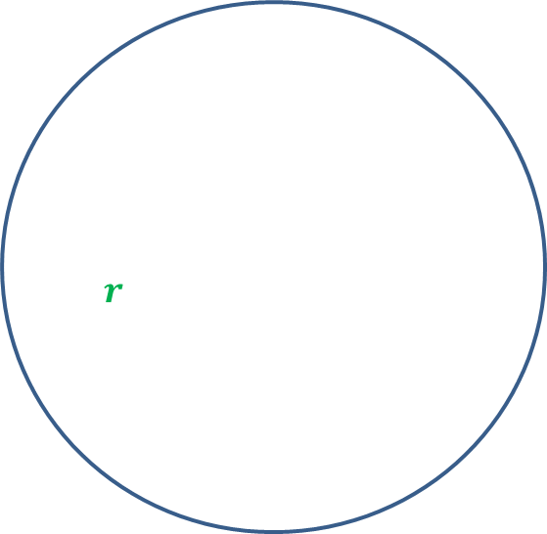
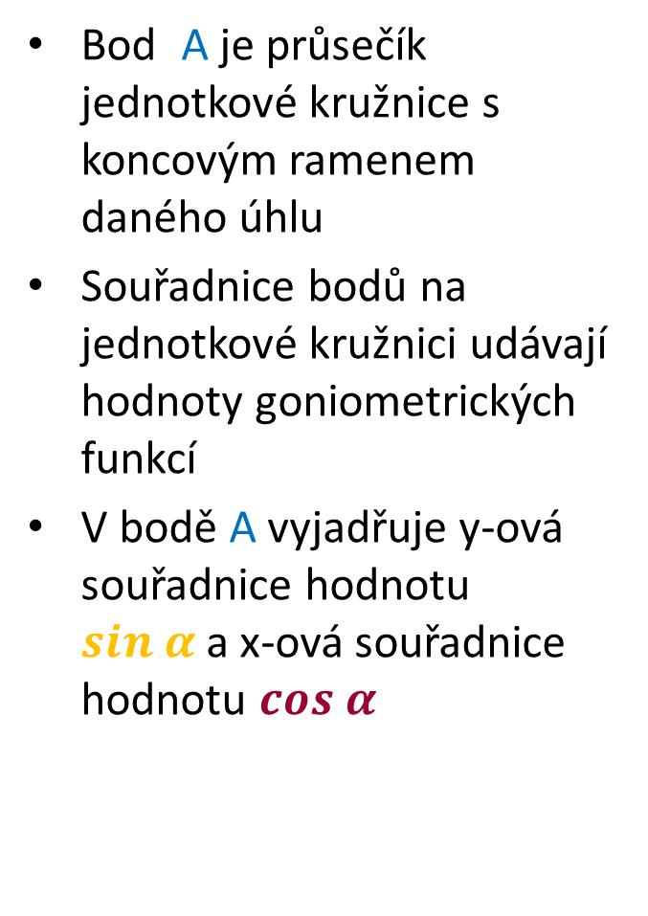


Hodnoty goniometrických funkcí na jednotkové kružnici
y
II.
I.
Bod A je průsečík jednotkové kružnice s koncovým ramenem daného úhlu
Souřadnice bodů na jednotkové kružnici udávají hodnoty goniometrických funkcí
V bodě A vyjadřuje y-ová souřadnice hodnotu $sin α$a x-ová souřadnice hodnotu $cos α$
1
$$r$$
$$A\left[x,y\right]$$
$$α$$
$$sin α =y$$
–1
$$cos α=x$$
1
x
III.
IV.
–1

Slide 6




Funkce sinus v jednotlivých kvadrantech
y
II.
I.
90°
$$+$$
$$+$$
180°
0°
x
$$−$$
$$−$$
III.
270°
IV.

Slide 7




Funkce kosinus v jednotlivých kvadrantech
y
II.
I.
90°
$$−$$
$$+$$
180°
0°
x
$$−$$
$$+$$
III.
270°
IV.

Slide 8
Určete kvadrant a hodnotu funkce
sin 250°
III., –
cos 340°
IV., +
sin 330°
IV., –
cos 150°
II., –
sin 230°
III., –
sin 30°
I., +
cos 140°
II., –
sin 130°
II., +

Slide 9
Určete kvadrant a hodnotu funkce
sin 970°
III., –
cos 630°
0
sin (–60°)
IV., –
cos 180°
–1
sin 90°
1
sin 430°
I., +
cos (–140°)
III., –
sin 0°
0

Slide 10
Zdroje, seznam literatury
Klodner, J.: Sbírka úloh z matematiky pro obchodní akademie, Svitavská tiskárna,
Svitavy, 1998, ISBN neuvedeno
Dílo smí být dále šířeno pod licencí CC BY-SA.
Materiály jsou určeny pro bezplatné používání pro potřeby výuky a vzdělávání na všech typech škol
a školských zařízení. Jakékoliv další využití podléhá autorskému zákonu.
Všechna neocitovaná autorská díla jsou dílem autorky.
Všechny neocitované grafické objekty jsou součástí MS Office.

